Slide 1
EMOCIONARIO ARTÍSTICO
Escuela Nº 30. Embajador Martini.

Slide 2
Inicio de la clase escuchando la música seleccionada. En silencio, con los ojos cerrados, sintiendo lo que quiere transmitir, escuchando en el interior de cada uno/a las emociones que despierta.
Notes:
NOTA: Para cambiar imágenes de esta diapositiva, seleccione una imagen y elimínela. Después, haga clic en el icono Insertar imagen en el marcador de posición para insertar su propia imagen.

Slide 3
Imagen utilizada para trabajar la alegría.
Imagen utilizada para trabajar el enojo.
Notes:
NOTA: Para cambiar imágenes de esta diapositiva, seleccione una imagen y elimínela. Después, haga clic en el icono Insertar imagen en el marcador de posición para insertar su propia imagen.

Slide 4
Al arribar a este momento, los estudiantes ya tienen una clara idea de la emoción trabajada, la alegría. Han conectado con ella a través de la música, han elaborado una historia en la que la protagonista es la emoción y han asimilado la información. Por lo tanto, al reconocerla, es momento de hacer memoria y bucear en sus recuerdos para hallar algunas experiencias en las que hayan experimentado esa emoción. También han elaborado un collage utilizando variadas técnicas plásticas.
Notes:
NOTA: Para cambiar imágenes de esta diapositiva, seleccione una imagen y elimínela. Después, haga clic en el icono Insertar imagen en el marcador de posición para insertar su propia imagen.

Slide 5
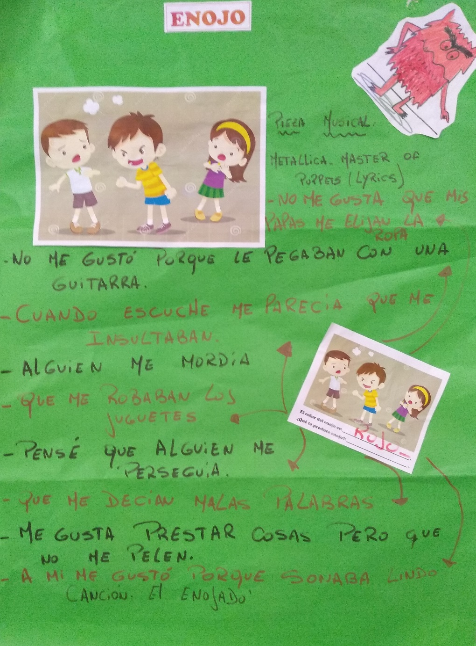
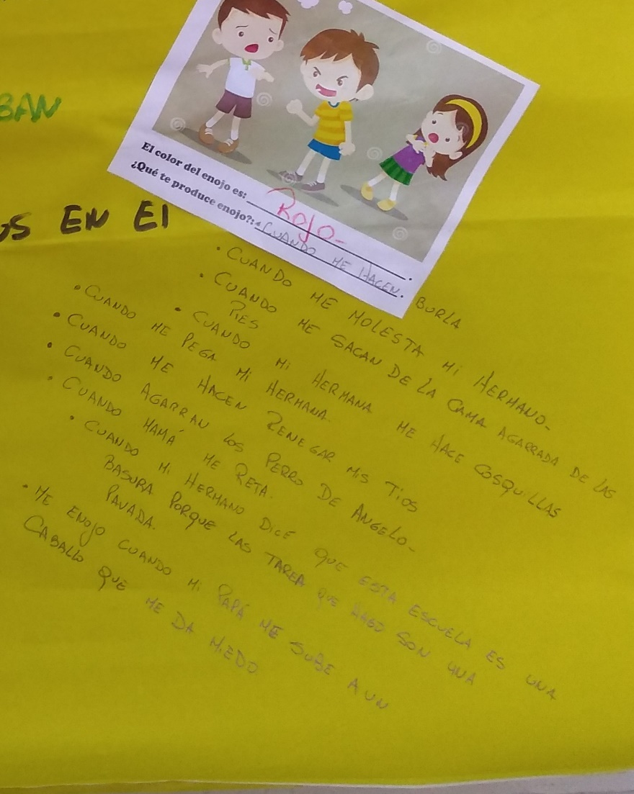
Emoción trabajada: el enojo

Slide 6
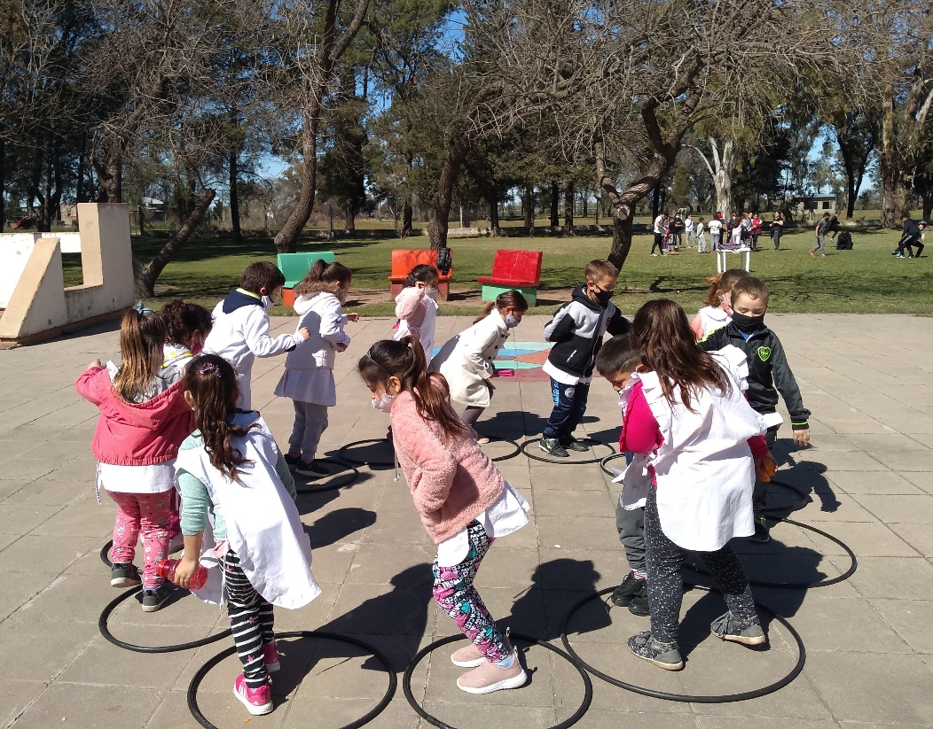
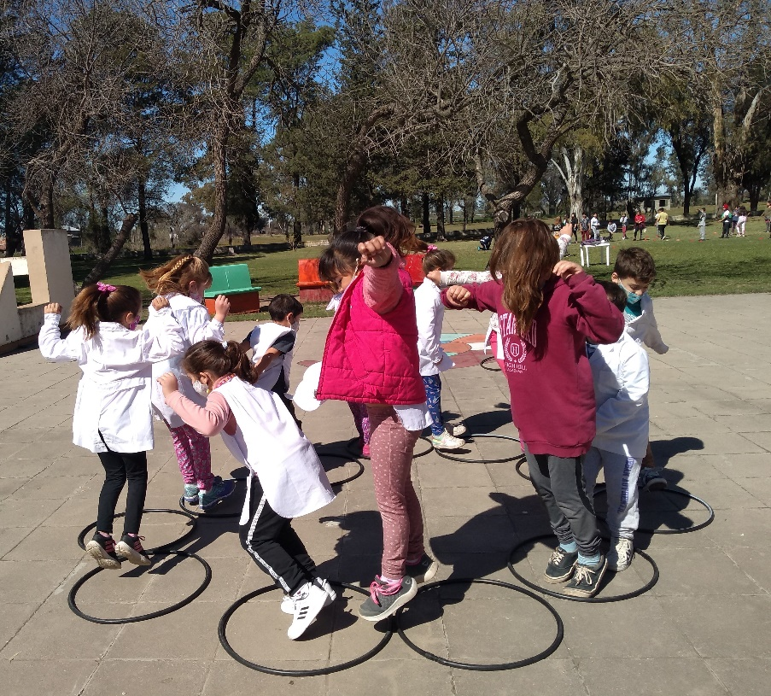
Alumnos/as realizando movimientos con el cuerpo siguiendo el pulso de la canción y disfrutando de obras de diferentes géneros y estilos.

Slide 7
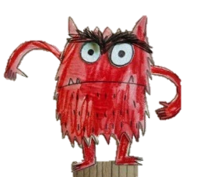
Seguimos trabajando… Escuela Nº30- Embajador Martini.

